Slide 1

Projektpraktikum TK
Johannes Decher, Jens Geisse, Thorsten Jacobi, Matthias Schrammek
Abschlusspräsentation
Entwicklung eines webbasierten
Kommunikationssystems zur Unterstützung
eines subjektorientierten BPM
Notes:
26. März 2012
|
| <number>

Slide 2
Gliederung
Johannes Decher, Jens Geisse, Thorsten Jacobi, Matthias Schrammek
Motivation/Zielsetzung
Auswertung bestehender Technologien
Vorstellung unseres Projekts
Fazit / Ausblick
Notes:
26. März 2012
|
| <number>

Slide 3
Gliederung
Johannes Decher, Jens Geisse, Thorsten Jacobi, Matthias Schrammek
Motivation/Zielsetzung
Auswertung bestehender Technologien
Vorstellung unseres Projekts
Fazit / Ausblick
Notes:
26. März 2012
|
| <number>

Slide 4
Motivation / Zielsetzung
Im Business Process Management gewinnen subjektorientierte Ansätze zunehmend an Bedeutung
S-BPM fokussiert dabei die Handelnden (z.B. Angestellte) und deren Kommunikation miteinander
Modellierung durch Subjekte, internes Verhalten und Nachrichten
Komplexe Prozesse: Software-Unterstützung notwendig

Slide 5
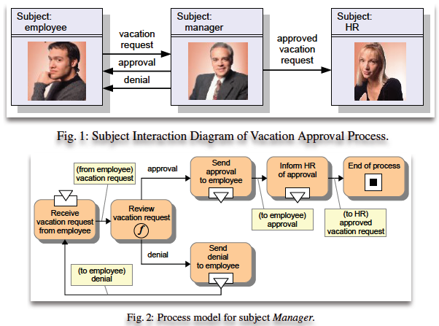
Beispiel S-BPM

Slide 6

Metasonic Suite
Metasonic ist ein kommerzielles System, mit welchem sich subjektorientierte Prozesse modellieren lassen
Besteht aus 4 Teilen: Base, Build, Proof, Flow
Client notwendig, zentraler Server
Zwei Ebenen der Modellierung: Subjektinteraktionssicht, internes Verhalten

Slide 7
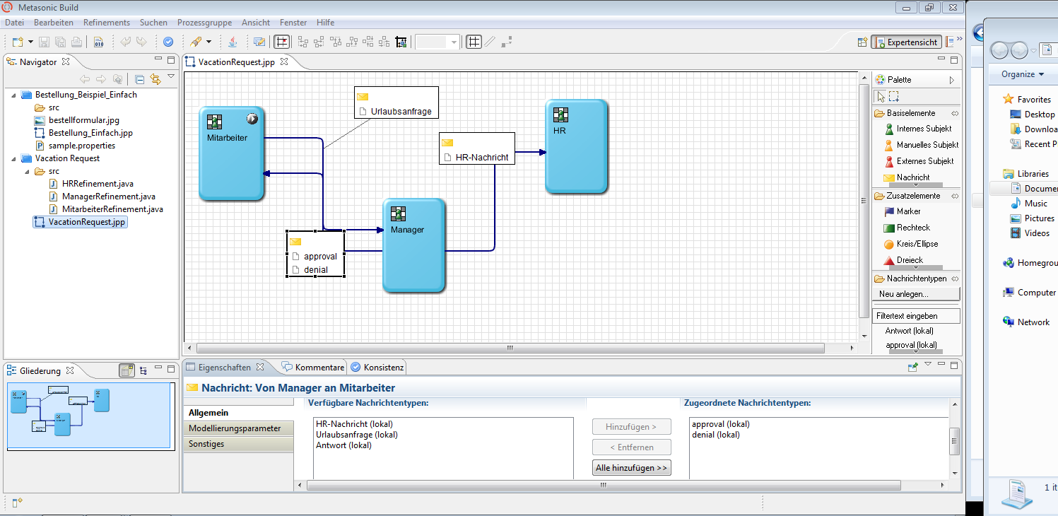
Metasonic:
Subjektinteraktionsschicht

Slide 8
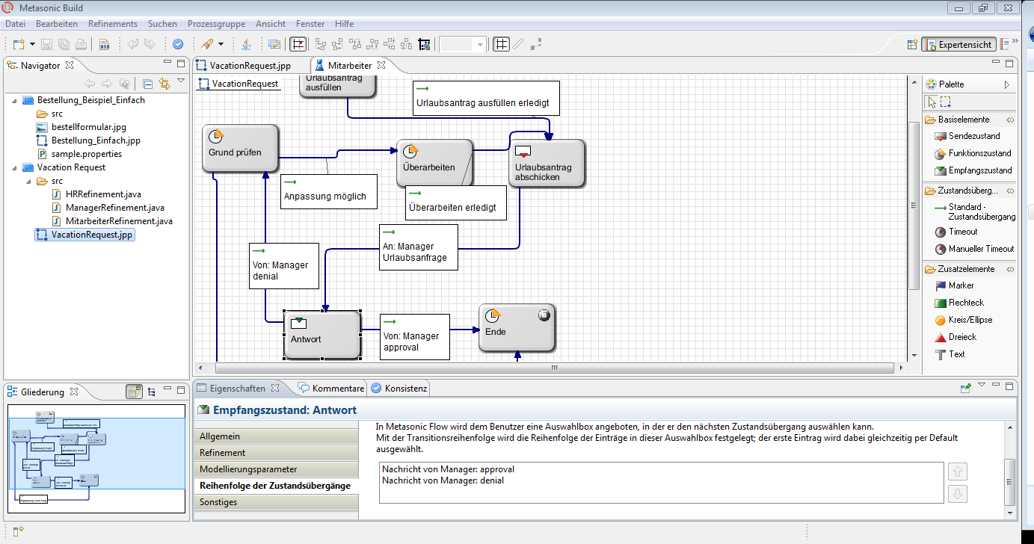
Metasonic: Internes Verhalten

Slide 9
Metasonic: Stärken
Sehr umfangreiche Funktionen zur Prozessmodellierung
Refinements: Automatisierung der Geschäftsprozesse
Möglichkeit, Zusammenarbeit zwischen Firmen zu modellieren (prototypisch mit jCPEX)
Einfache Bedienbarkeit, schnelle Verfügbarkeit modellierter Prozesse (Metasonic Flow)

Slide 10
Metasonic: Grenzen
Statische Prozessmodelle: Probleme bei Änderungen, Ausnahmen, Unvollständigkeit zur Modellierungszeit
Rolle des Prozessdesigners (mit Eclipse-ähnlichem Tool): Verzögerungen, zusätzliche Kapazitäten, Erfahrungen können nicht direkt eingebracht werden
Lokale Installation notwendig: geräteunabhängiger Zugriff nicht möglich

Slide 11
Aufgabenstellung
Lokale Installation vermeiden: webbasiertes System
Keine Prozessdesigner notwendig: einfach bedienbare Modellierungsfunktion
Änderungen während der Laufzeit möglich, z.B. Einbinden neuer Subjekte und Subjektprovider
Optional: Erweiterungen, z.B. verteilte Ausführung, Auswertung von Zahlenwerten in Nachrichten, Timeouts, eigener JS Code der Anwender, erweiterte Strukturpatterns für die Prozesse, Prioritäten

Slide 12
Gliederung
Johannes Decher, Jens Geisse, Thorsten Jacobi, Matthias Schrammek
Motivation/Zielsetzung
Auswertung bestehender Technologien
Vorstellung unseres Projekts
Fazit / Ausblick
Notes:
26. März 2012
|
| <number>

Slide 13
Bestehende Technologien
Architektur mit / ohne message broker: ActiveMQ
Webserver: Tomcat, Apache HTTP Server
Datenbank: MySQL
User Interface: Ext JS, jQuery, jQuery UI
Graphen: Raphaël, d3.js, Springy

Slide 14




a) Design mit Message Broker
Browser
Webserver
Message Broker
DB für Prozesse, Accountdaten und persistente Nachrichten

Slide 15
Eigenschaften von Design a)
Serverseitig wird Java verwendet, da der Nachrichtenaustausch mit ActiveMQ über JMS stattfindet
Eine Datenbank speichert Nutzerdaten, editierbare Kommunikationsprozesse und persistente Nachrichten
Da mehrere ActiveMQ-Instanzen als Cluster betrieben werden können, ist es möglich, das System um weitere message broker zu ergänzen
Synchronisation der Webserver problematisch, der Aufwand für eine firmenübergreifend Nutzbare Implementierung war im Rahmen des Praktikums nicht zu bewältigen

Slide 16

b) Design ohne Message Broker
Browser
Webserver
DB für Prozesse, Accountdaten und persistente Nachrichten

Slide 17
Eigenschaften von Design b)
Serverseitig wird PHP verwendet, Nachrichten, Nutzerdaten und editierbare Kommunikationsprozesse werden zu jedem Zeitpunkt in einer MySQL Datenbank festgehalten
Bei Erweiterung des Systems um mehrere Server wird der Datenabgleich um den Nachrichtenaustausch erweitert
Insgesamt ist die Architektur für unsere Aufgabe besser geeignet, da Datenaustausch zwischen den Webservern ohnehin notwendig ist um Kommunikationsprozesse über den einzelnen Server hinaus verfügbar zu machen
Da die firmenübergreifende Ausführung zunächst nicht implementiert wird, ist dieses Design leichter handhabbar

Slide 18

GUI: Ext JS
Ext JS ist ein vollständiges GUI toolkit und ermöglicht so Anwendungen, welche von der Bedienung an Desktopanwendungen erinnern
Bietet ein sehr umfangreiches Featureset und ist dementsprechend komplex
Gute Dokumentation, aktive Community
Ist entsprechend seiner Funktionalität sehr groß und damit ressourcenlastig
Für unsere Aufgabenstellung überfrachtet

Slide 19

GUI: jQuery, jQuery UI
In der Programmierung näher an html/css
Leichtere Erlernbarkeit als Ext JS
Modularer Aufbau, Overhead wird eingespart, klein
Gute Dokumentation, große Community
Weniger komplexe UI Funktionalität
Insgesamt für unsere Aufgabenstellung sinnvoller, da keine Desktop-ähnlichen GUI-features notwendig sind

Slide 20

Graphen: Raphaël
Kleines Framework, das Vektorgrafik ermöglicht
Einfaches Zeichnen, Verändern und Animieren
Läuft auch in älteren Browsern
Keine Funktionalität für gerichtete Graphen
Reine Grafik-API, nur wenige Möglichkeiten der Datenmanipulation

Slide 21
Graphen: d3.js
Neueres Framework, welches Darstellung und Manipulation von Vektorgrafiken ermöglicht
Umfangreiche Datenanbindungsmöglichkeiten zu den dargestellten Grafiken
Verwendet HTML 5, kann zusammen mit älteren Browsern nicht verwendet werden
Keine Funktionalität für gerichtete Graphen
Für unsere Zwecke langsam/überladen

Slide 22
Graphen: Springy
Framework, welches kräftebasiertes Zeichnen von Graphen ermöglicht
Sehr klein und leicht modifizierbar da ausschließlich für Graphen gedacht
Nicht überladen, Ressourcensparend
Für unsere Aufgabe ausreichend, und durch leichte Erlernbarkeit und Modifizierbarkeit am besten geeignet
Alternative: Eigenentwicklung (Springy Source Code sehr überschaubar)

Slide 23
Ergebnis
Apache HTTP Server
Serverseitig PHP, Clientseitig JavaScript
Datenbank: MySQL
User Interface: jQuery, jQuery UI
Graphendarstellung durch Eigenentwicklung

Slide 24
Gliederung
Johannes Decher, Jens Geisse, Thorsten Jacobi, Matthias Schrammek
Motivation/Zielsetzung
Auswertung bestehender Technologien
Vorstellung unseres Projekts
Fazit / Ausblick
Notes:
26. März 2012
|
| <number>

Slide 25
Installation
Server: benötigt laufenden Apache httpd, PHP und MySQL Datenbank
Es genügt, den Code im DocumentRoot zur Verfügung zu stellen und die Datenbank zu initialisieren
Client: benötigt lediglich Webbrowser mit JavaScript-Unterstützung

Slide 26
Architektur
User Interface (html / js)
Serverseitig
JSON /
http
Parameter
db.js
PHP
Jquery UI
JSON
MySQL Datenbank
tk_graph.js

Slide 27
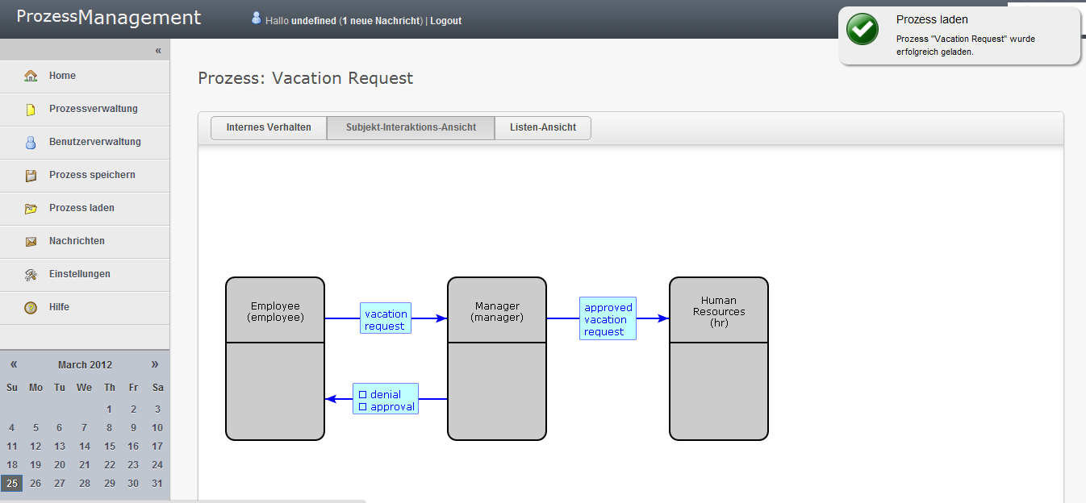
Überblick Funktionalität

Slide 28
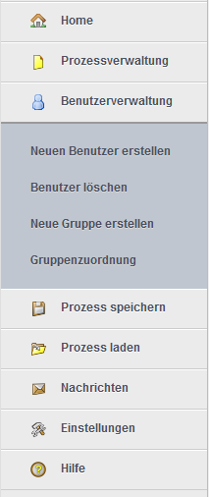
Überblick Funktionalität

Slide 29
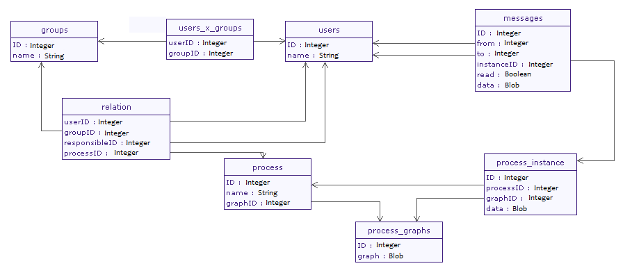
Darstellung in der Datenbank

Slide 30
Gliederung
Johannes Decher, Jens Geisse, Thorsten Jacobi, Matthias Schrammek
Motivation/Zielsetzung
Auswertung bestehender Technologien
Vorstellung unseres Projekts
Fazit / Ausblick
Notes:
26. März 2012
|
| <number>

Slide 31
Fazit
Unsere Entwicklung zum subjektorientierten BPM zeigt einen möglichen alternativen Ansatz zu Metasonic
Weniger Funktionalität als das kommerzielle Produkt, einfache Bedienbarkeit, weniger Komplexität
Anwender können Modelle direkt bearbeiten, Rolle des Prozessdesigners eingespart
Konzentration auf internes Verhalten
Webbasierte Implementierung, lokale Installation nicht notwendig

Slide 32
Zusammenfassung
Aufgabenstellung: webbasiertes subjektorientiertes BPM-Tool in Anlehnung an Metasonic
Verwendete Technologien: Apache, PHP, MySQL, jQuery UI
Unser Projekt: einfache Bedienbarkeit, keine Installation notwendig
Fazit: kann nicht mit kommerziellem Produkt konkurrieren, als proof of concept jedoch erfolgreich
Ausbaufähig, zahlreiche Erweiterungen denkbar

Slide 33
Ausblick
Sinnvolle Rechteverwaltung notwendig: nur Prozesse mit Beteiligung editieren, Zusammenarbeit mehrerer Firmen, nur Prozessteile editierbar
Unternehmensübergreifende Ausführung Probleme: Synchronisation, Merge
Sicherheit: Verschlüsselung der Nachrichten, Rechteverwaltung, Schutz vor Angreifern
Weitere Sprachelemente, ausführbarer Code in Prozessen, schnelles Senden/Empfangen, Administrationstools, automatische Modellierung, Variantenmanagement

Slide 34

Vielen Dank fürs Zuhören
Wir werden nun mit einer Live-Demonstration fortfahren
Gibt es vorher Fragen?

